Slide 1
Архитектура ЭВМ и систем. 3
09.03.02. - Программирование и интернет-технологии
09.03.03. - Корпоративные информационные системы
кафедра ИС, 2017

Slide 2
Структура лекции
Предыдущая лекция - классификация ISA по доступу к данным
Классификация ISA по составу и сложности команд
Вопросы?

Slide 3
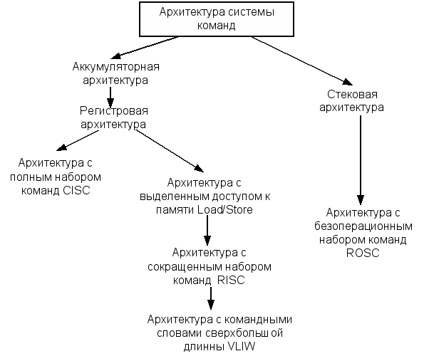
Хронология ISA

Slide 4
Аккумуляторная и Стековая арх.
+ простые одноадресные команды
+ простая дешифрация
+ повышение быстродействия
+ один канал считывания данных из основной памяти
- многократные обращения к памяти
+ простота аппаратной реализации*
+ «короткие» команды/ безадресные арифметические и логические команды
+ простая дешифрация
- необходимость пересылки данных в стек перед обработкой или их постоянное хранение в стеке
- необходимо четко организовывать данные в стеке под порядок их обработки

Slide 5
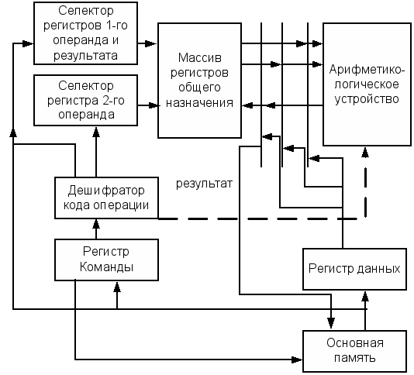
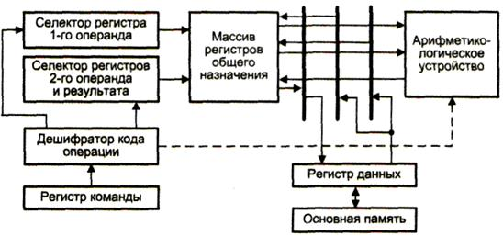
Регистровая архитектура vs Архитектура с выделенным доступом к памяти

Slide 6
Регистровая архитектура vs Архитектура с выделенным доступом к памяти
+ высокая скорость вычислений
+ операнды из ОП и регистров используются в произвольной комбинации
- сложная аппаратная структура с несколькими логическими каналами считывания из основной памяти
- пересылки Память-РОН выполняются через АЛУ
+ вариант регистровой архитектуры, упрощенный за счет не использования операндов из Памяти, кроме команд пересылки Память-РОН
+ пересылки Память-РОН не используют АЛУ
- пересылки Память-РОН – это дополнительные подготовительные операции, увеличивающие код и время выполнения программы. Компенсируются за счет увеличения РОН и помещения туда большинства операндов

Slide 7
Системы команд
По типам обработки данных (логические, арифметические, управления, обращения ко внешним устройствам, пересылки и т.п.)
По типам выборки и пересылки данных (регистр-регистр, регистр-память, память-память)
По числу адресный полей

Slide 8
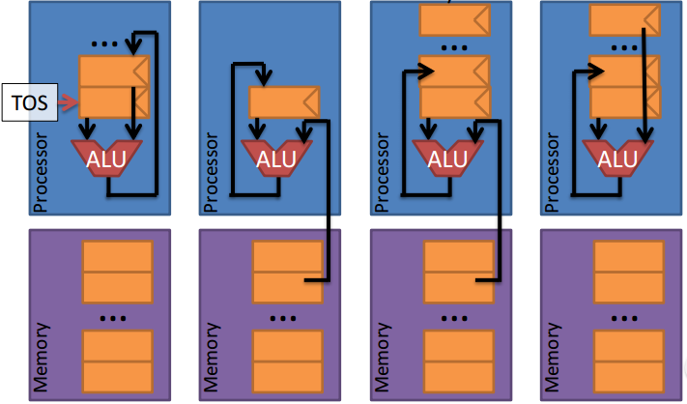
Классификация ISA по доступу к данным
Стек
Аккумулятор
Регистр-память
Регистр-регистр
Количество операндов
0
1
2-3
2-3

Slide 9
Классификация ISA по доступу к данным
Стек
Аккумулятор
Регистр-память
Регистр-регистр
Push A
Push B
Add
Pop C
Load R1, A
Load R2, B
Add R3, R1, R2
Store R3, C
Load A
Add B
Store C
Load R1, A
Add R3, R1, B
Store R3, C
C = A + B

Slide 10
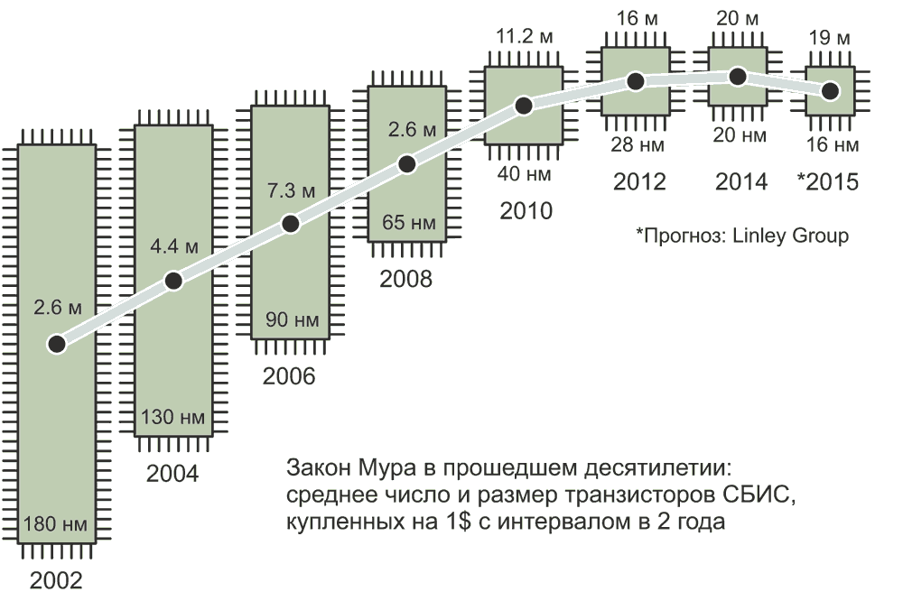
Закон Мура

Slide 11
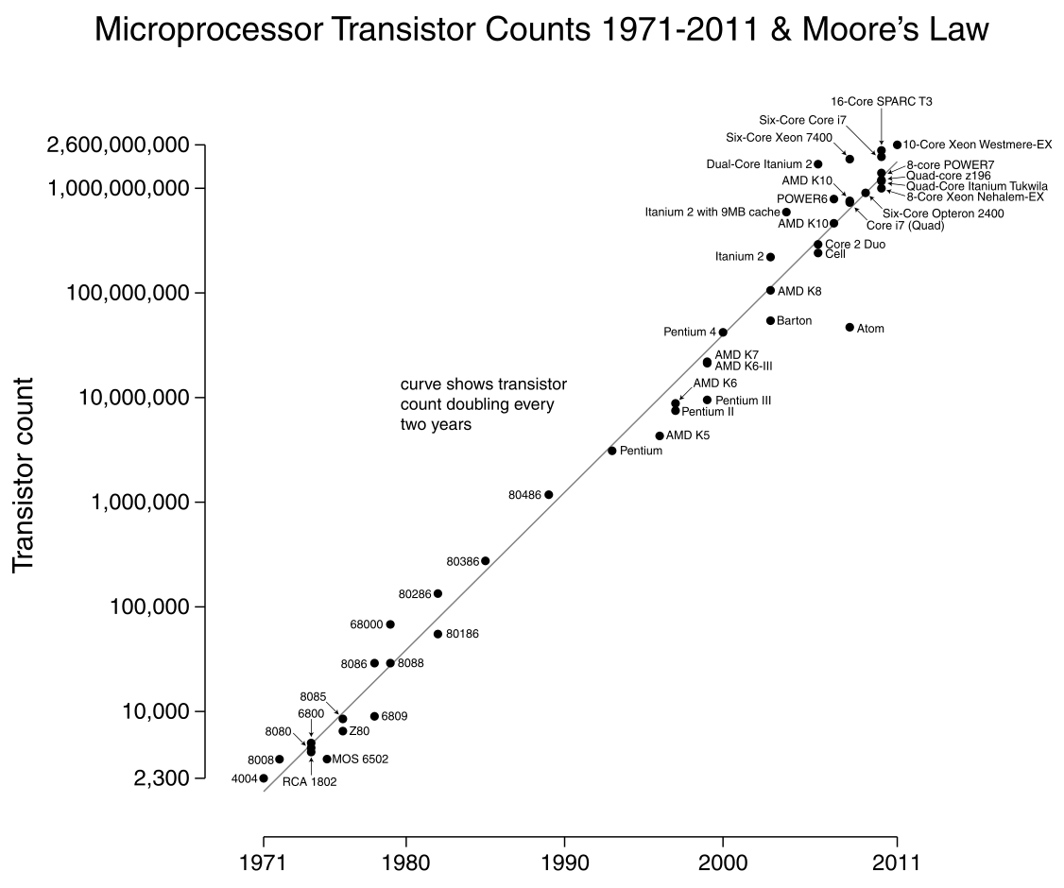
Закон Мура

Slide 12
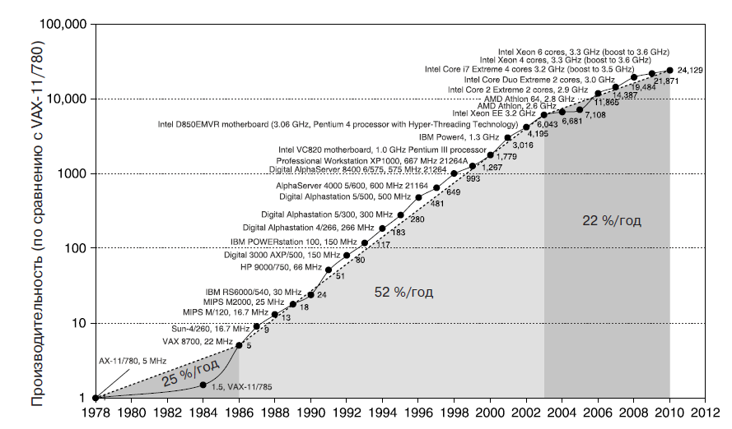

Slide 13
Классификация ISA по составу и сложности команд
CISC - Complex Instruction Set Computing
RISC - Reduced Instruction Set Computing
MISC - Multipurpose Instruction Set Computer
MISC – Minimum Instruction Set Computer
VLIW - Very Long Instruction Word

Slide 14
CISC - Complex Instruction Set Computing
Полный/сложный набор команд
Разработан IBM
IBM 360, x86, Motorola 68k, VAX…
Intel x86 (внешняя система команд)

Slide 15
Особенности CISC. Команды
Большое количество «сложных»/перегруженных команд
Большое количество методов адресации
Большое количество форматов команд с разной длиной
Преобладание двухадресных команд
Наличие команд Регистр-Память
X86: 1-byte.. 17-bytes

Slide 16
Особенности CISC. Регистры
Мало РОН
Аппаратная реализация сложных операторов ЯВУ

Slide 17
Особенности CISC. Декодирование
Сложное декодирование
«Долгое» исполнение
80% времени приходится на 20% команд

Slide 18
RISC - Reduced Instruction Set Computing
Сокращенный набор команд
1980, Стэндфордский и Калифорнийский университет
IBM, 1979 - IBM 801
MIPS, PowerPC, SPARC, ARM…

Slide 19
Особенности RISC. Команды
Простой формат
Фиксированная длина
Небольшой набор (50-100 RISC, 100-200 CISC)
Отсутствие микропрограмм
Доступ к памяти: только загрузка/сохранение
MIPS: 4-bytes

Slide 20
Особенности RISC. Регистры
Большое количество РОН (без дифференциации)

Slide 21
Особенности RISC. Декодирование
Простое декодирование
Быстрое исполнение

Slide 22
CISC vs RISC
CISC
RISC
MUL a, b
LOAD R1, a
LOAD R2, b
PROD A,B
STORE a, A

Slide 23
Развитие RISC
Конвейеры
Суперскалярность
КЭШ-память
VLIW

Slide 24
MISC – Minimum Instruction Set Computer
Минимальный набор команд
20-30 команд
Стековая модель
Cложность написания программ – оптимизация

Slide 25
MISC – Multipurpose Instruction Set Computer
Основная часть - RISC
Расширяемая часть/внешняя часть
Intel x86 (внешняя система команд CISC)
Перекодирование CISC->RISC

Slide 26
VLIW - Very Long Instruction Word
Система команд сверхбольшой разрядности
Компилятор планирования
Группировка команд в сверхдлинные команды

Slide 27
Вопросы?

